Slide 1

Dear
Art
김현배
신송희
송영곤
박정욱

Slide 2
목차
#1
프로젝트 소개
#2
사이트 맵
#3
일정

Slide 3

#1
프로젝트 개요

Slide 4
Part 1
# 주제&제안배경
주제
종합 예술 공연의 티켓 예약 판매 사이트
제안 배경
보통 대중음악이나 상업영화가 아닌 비주류 아티스트들의 공연 예약 방식은 아티스트 본인이 직접 지인들에게 티켓을 팔거나, 공연하는 소극장이나 클럽에서 표를 팔기 마련이다. 본 사이트를 통에 어떤 아티스트나 쉽게 홍보를 할 수 있고 관람자 역시 많은 공연정보를 쉽게 파악하고 예약 할 수 있다.
벤치마킹 사이트
상상마당 홈페이지 : https://www.sangsangmadang.com/
아트스토어 홈페이지 : http://www.store-art.com/shop/
홍대라이브클럽 홈페이지 : https://clubff.modoo.at/

Slide 5
Part 2
# 기대효과
홍보가 되지 않아서 아직 유명하지 않은 아티스트들이 자신들의 포스터나 사진, 영상 등을 자유롭게 올림으로써 적극적으로 본인들을 홍보 할 수 있다.
다양한 공연 정보를 공유함으로써 몰라서 가지 못했던 공연문화를 접할 수 있게 된다.
흩어져 있는 공연 일정들을 관심분야 별로 쉽게 파악 가능해진다.
죽어 있는 다양한 문화 예술을 활성화 시킬 수 있다.

Slide 6








Part 3
# 개발환경
Eclipse
JavaScript
AJAX
JDK1.8
Spring framework
Project lombok
MyBatis
Oracle Database 11g

Slide 7
Part 4
# 역할 분담
김현배
전반적인 총괄
Controller, Service, DAO 코딩
Javascript 보조
SQL 작성 보조
신송희
CSS, Javascript, Jsp 코딩 보조
자료, database 수집
일정관리
전반적인 업무 보조
송영곤
홈페이지 컨셉 디자인
CSS, Javascript, Jsp 코딩
자료, database 수집 보조
박정욱
SQL 작성
Database table 관리
Controller, Service, DAO 코딩 보조
회의록 작성

Slide 8
#2
사이트 맵

Slide 9
Part 1
# 사이트 맵 (일반회원)
일반회원
About DearArt
Art
Event
Notice
Q&A
MyPage
음악
진행 중
공지사항
자주하는
질문
회원정보수정
연극
종료
이용방법
비밀번호 변경
문의하기
예매/취소
방법
예매/취소내역
전시
스케쥴러
어린이/
가족
유의사항
관심목록
기타
약관

Slide 10
Part 2
# 사이트 맵 (아티스트)
아티스트
About DearArt
Notice
Q&A
MyPage
공지사항
자주하는
질문
회원정보수정
이용방법
비밀번호 변경
문의하기
예매/취소
방법
MyArt 관리하기
이용권 구매
유의사항
약관

Slide 11

#3
일정

Slide 12
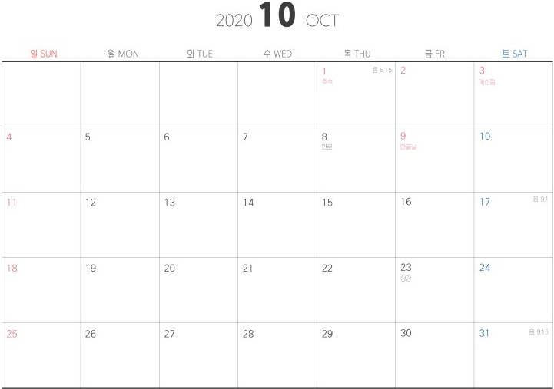
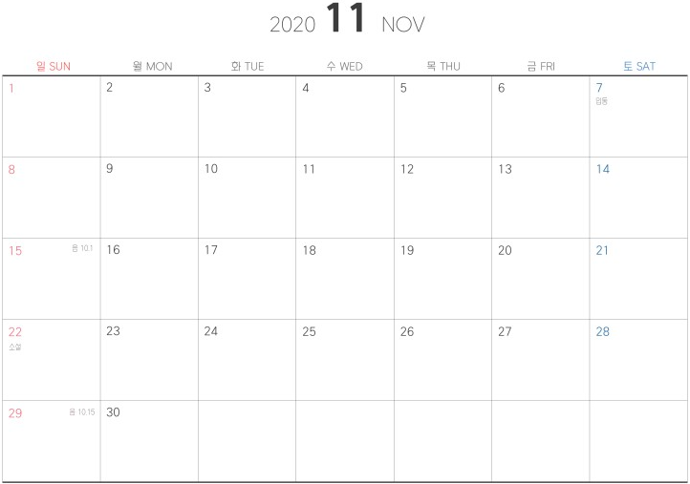
Part 1
# 일정
통합테스트/보완/수정
인터페이스 설계
배포
DB구축
인터페이스 개발
인터페이스/백앤드 개발
백앤드 개발
통합테스트

Slide 13
감사합니다

